Slide 1
Day21 基于AOS模板完成电商网站创建
Security Level:

Slide 2
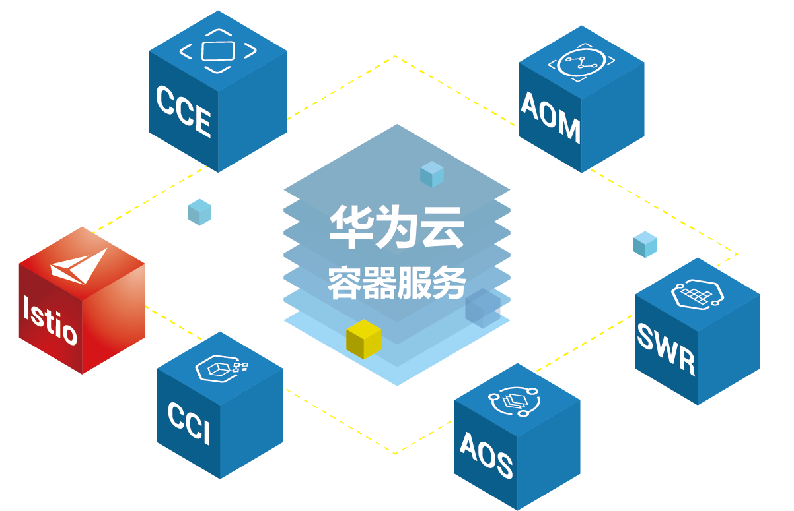
华为云K8S全栈容器服务：应用编排->交付->运维->治理全生命周期
云容器引擎
企业级高可靠、高性能K8S服务
应用运维管理
丰富可定制的容器应用立体化运维
服务网格
K8S原生Service Mesh
容器镜像服务
容器镜像一站式构建、存储与交付
云容器实例
基于K8S的Serverless容器服务
应用编排服务
应用云上自动化编排与设施管理

Slide 3





应用编排AOS：图形化编排，一键式部署实现企业业务快速上云和迁移
图形化设计+自动生成模板
所见所得：借助图形化拖拽方式实现云上应用和服务的快速编排，相比传统的脚本编写方式，大幅降低用户的使用门槛。
开箱即用：通过大量电商、区块链、人工智能、游戏等行业场景50+模板复用，无需从零创建，提高了应用上云的效率。
丰富生态：深度整合华为云70+服务资源和容器类应用部署能力，可以灵活满足客户在多样化业务场景下的编排需求。
负载均衡
应用运维
文件存储
应用A
应用B
负载均衡
弹性伸缩
缓存服务
数据库
。。。
云容器
虚拟网络
容器集群
应用A
应用B
文件存储
流量清洗
服务器
云硬盘
适用场景：
云上服务快速发放和复制
方案辅助设计和资源规划
计算流程类业务灵活编排
资源规划+应用定义
标准语言描述
支持编排华为云主流云服务
易用性业界领先
兼容Json + Yaml
易理解

Slide 4
AOS主要概念
华为云上的应用编排服务（Application Orchestration Service），可以通过设计复杂应用拓扑，实现复杂应用的一键式部署。
模板：遵循AOS语法规范定义的包含了应用中所需要资源对象的描述文本文件，描述了资源配置、各对象之间的依赖关系
支持编排CCE容器引擎服务的集群、节点、容器等各类资源
显示定义应用的各K8S对象及创建的先后顺序
灵活的变量定义结合严格的参数校验，减少创建出错可能性
模板设计器与生成器，辅助快速编写模板
堆栈：模板的部署实体，堆栈将创建的所有云服务资源作为一个整体进行创建、升级、删除等管理。
通过DAG确保任务的执行完成
实例就绪是应用完成的必要条件

Slide 5


一个基于容器全栈的电商网站系统
User
流量清洗
ELB
负载均衡
CCE
云容器引擎集群
SWR镜像仓库
WEB
服务
Mysql数据库
安全组
Redis服务
AOM弹性伸缩

Slide 6
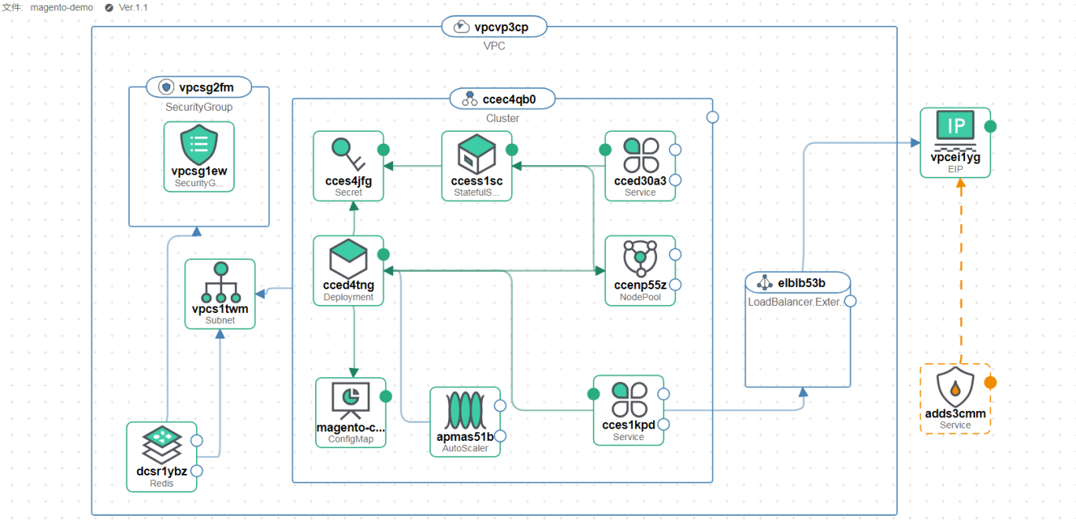
通过AOS图形化设计器完成模板

